Slide 1


Slide 2

El equipo pastor-anciano
Pastores y ancianos son socios en el ministerio.
Los pastores son nombrados por la Asociación /Misión Local. Los ancianos son nombrados por la congregación y a ella le prestan cuentas. Ambos actúan como líderes de la congregación al coordinar las actividades de la iglesia.
De esta forma, los intereses y el trabajo del pastor y del anciano, coinciden.

Slide 3
Entrenar. Los ancianos deben estar entrenados sobre:
• Organización y administración de la iglesia.
• Comprensión e identificación de los dones espirituales.
• Crecimiento de la iglesia.
• Atención a los nuevos conversos.
• Liderazgo en el culto.
• Predicación.
• Visitación.
• Actuación y liderazgo en las comisiones.
El anciano promueve y ejemplifica la fidelidad como buen mayordomo.
• Equipo pastor-anciano.

Slide 4
Delegar. Compartir y delegar responsabilidades son parte integral de la estructura de la iglesia y parte del propósito de los dones espirituales en la iglesia. Cuantas más responsabilidades y autoridad sean compartidas, mayor será el éxito de la iglesia en servir a sus propósitos.
Comunidad. Los equipos requieren una buena comunicación.

Slide 5
Cuatro responsabilidades del anciano en el equipo pastor‑anciano son:
1. Encontrar tiempo para trabajar. El trabajo del anciano va mucho más allá de las responsabilidades durante el sábado por la mañana.
2. Maximizar los puntos fuertes del pastor. Los ancianos deben cooperar con sus pastores en la identificación de puntos fuertes y ayudarlos a organizar la iglesia para sacar provecho de esas fortalezas.
3. Compensar. Los Papeles más naturales y significativos de los ancianos. Donde el pastor es deficiente, el anciano puede ser dotado en esa determinada área para el servicio.
4. Fortalecer a la familia pastoral. Los pastores y su familia necesitan que los ancianos los acepten y aprecien como ellos son, sin miedo ni arrogancia.

Slide 6
Estas son algunas formas como los ancianos pueden ministrar a sus pastores.
Aceptar su humanidad.
Sea un ministro del ánimo.
Sea un oyente.
Apóyelos.
Planifique un día anual del pastor.
Ore por el pastor.
Solucione los conflictos en la congregación.
Incentive la renovación pastoral.
Incentive a la familia y el tiempo de recreación.
Incentive el uso de consejeros anónimos.
Incentive a la familia del pastor.
Ministrar a los hijos del pastor, sin idolatrarlos cuando aciertan ni criticarlos cuando se equivocan.
Dé especial atención a la nueva familia pastoral.
Encuentre formas para que los miembros saluden a la nueva familia pastoral y ayúdela a establecerse.

Slide 7

PLANIFICACIÓN DE LA IGLESIA
Planificación bíblica.
“La obra de Dios en esta tierra no podrá nunca terminarse antes que los hombres y mujeres abarcados por el total de miembros de nuestra iglesia se unan a la obra y aúnen sus esfuerzos con los de los pastores y dirigentes de las iglesias” (Elena de White, Servicio cristiano, p. 87).

Slide 8
La planificación de la iglesia debe centrarse en lo siguiente:
Estudiar los dones espirituales. Los dones espirituales nunca deben ser vistos por los líderes de la iglesia como meramente un medio de hacer que los miembros trabajen, sino como una forma de capacitarlos, por medio del Espíritu Santo.
Identificar los dones espirituales. Organice la iglesia alrededor de los ministerios, usando esos dones aparentes.
Entrene a los miembros en el ministerio que eligieron.

Slide 9
Planifique con oración.
Es equivocado realizar planes y, recién entonces, pedirle al Cielo que los bendiga, visto que fueron elaborados sin la dirección divina. El modelo bíblico claramente ilustra los beneficios y la bendición de la planificación realizada con oración.
Realicen planes anuales.
Planificar objetivos anuales y establecer metas mediante la oración y la guía de Dios es obra de toda la iglesia.

Slide 10
La agenda de planificación. La agenda para la asamblea de planificación anual de la reunión administrativa debe incluir los siguientes ítems:
Evaluación.
Ministerio de la oración.
Evangelismo.
Discipulado.
Fortalecimiento.
Niños y jóvenes.
Instalaciones.
Campañas.
Cronograma.
Implicaciones financieras.
Entrenamiento lideres grupos pequeńos

Slide 11

Liderazgo para la excelencia JA
VOTO:
“Deuteronomio 28:1.13. Acontecerá que si oyeres atentamente la voz de Jehová tu Dios, para guardar y poner por obra todos sus mandamientos que yo te prescribo hoy, también Jehová tu Dios te exaltará sobre todas las naciones de la tierra, Te pondrá Jehová por cabeza, y no por cola; y estarás encima solamente, y no estarás debajo, si obedecieres los mandamientos de Jehová tu Dios, que yo te ordeno hoy, para que los guardes y cumplas.

Slide 12
Liderazgo para la excelencia JA
VOTO:
Los ancianos de la iglesia Adventista del ORIENTE deben ser los mejores cristianos diligentes y consagrados de todo Colombia.

Slide 13
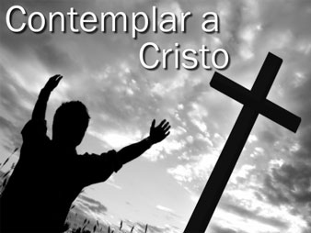
Liderazgo espiritual
Mover a la gente hacia la agenda de Dios

Slide 14
Liderazgo:
Liderazgo es la habilidad de establecer relaciones con las personas para que se involucren en diferentes actividades que sirvan a Dios y la iglesia

Slide 15
Hay 5 cosas que los líderes lideran
- la gente
La misión
Recursos
Visión
Cultura
El espíritu de la organización

Slide 16
La agenda de Dios
1. Su misión. Predicar su salvación, hacer discípulos y restauración imagen de Dios apoc. 14:6-12
2. Su visión: como debe lucir, apoc 20-22 restaurado del,pecado y al lado,de Cristo,por,la,eternidad
3. Su agenda. Daniel 8:14 motivar a vencer paso a paso
4. Su mensaje: llamar a la salvación en Cristo. Mensaje de amor

Slide 17
La agenda de Dios
Su organización apoca 14:6-12
Su personal. Apoc. 2-3
Su cultura. Apoc 3:20
Su espíritu. Apoc 3:21
Sus recursos. Hechos 2 El Espíritu Santo, no son el dinero. Los recurso a disposición de la agenda.

Slide 18
Ingredientes liderazo
1. Los frutos del Espíritu Santo
2. Un carácter espiritual la ley de Dios
3. Nuestra motivación espiritual, el amor de Cristo.
4. Nuestra competencia. Efesios 6:6 -12.

Slide 19
Asegurarse de actuar siempre de la voluntad de Dios
Sepa que tiene la autoridad de Dios y la aprobación de su líder, la aprobación Divina de debe buscar, que Dios respalde.
En la planeación es muy importante él involucrar el mayor número de personas, u la planeación lo más importante es el proceso que los planes mismos
2reyes 6 a 5. El profeta estaba allí, pero no se le ocurrió a el, la idea vino del,equipo, y además aunque tenía la aprobación de Dios no significa que no resisten problemas, el,hacha se le cayó,
Involucraste en el plan y programa y acompañe.

Slide 20

Cuatro fases del liderazgo
Contesta las preguntas tales como:
Que desea Dios que seamos
Qué quiere Dios para que seamos y tengamos las mejores congregaciones del mundo?
Cuáles son nuestras fortalezas. Oportunidades,
Cuál es nuestra misión.
Cuales son nuestras metas para este próximo año.

Slide 21

Cuatro fases del liderazgo
Propósito Metas,
                Indicadores Éxito
2. Planificando: “Crece”
3. Ejecución: Motivación
Supervisión
4. Producto: Evaluación

Slide 22

1. PROPÓSITO
La acción sin visión es ciega.
Es ver de antemano un final exitoso,
Debe estar resumido en no más de 20 palabras.
Debe ser suficientemente amplio y claro.

Slide 23
1. PROPÓSITO
Debe resumir nuestro sueño con y para y por la feligresia.
Debe tener indicadores de éxito bien específicos.
Deben estar resumidos en metas, y cada meta puede tener varios indicadores de éxito.

Slide 24
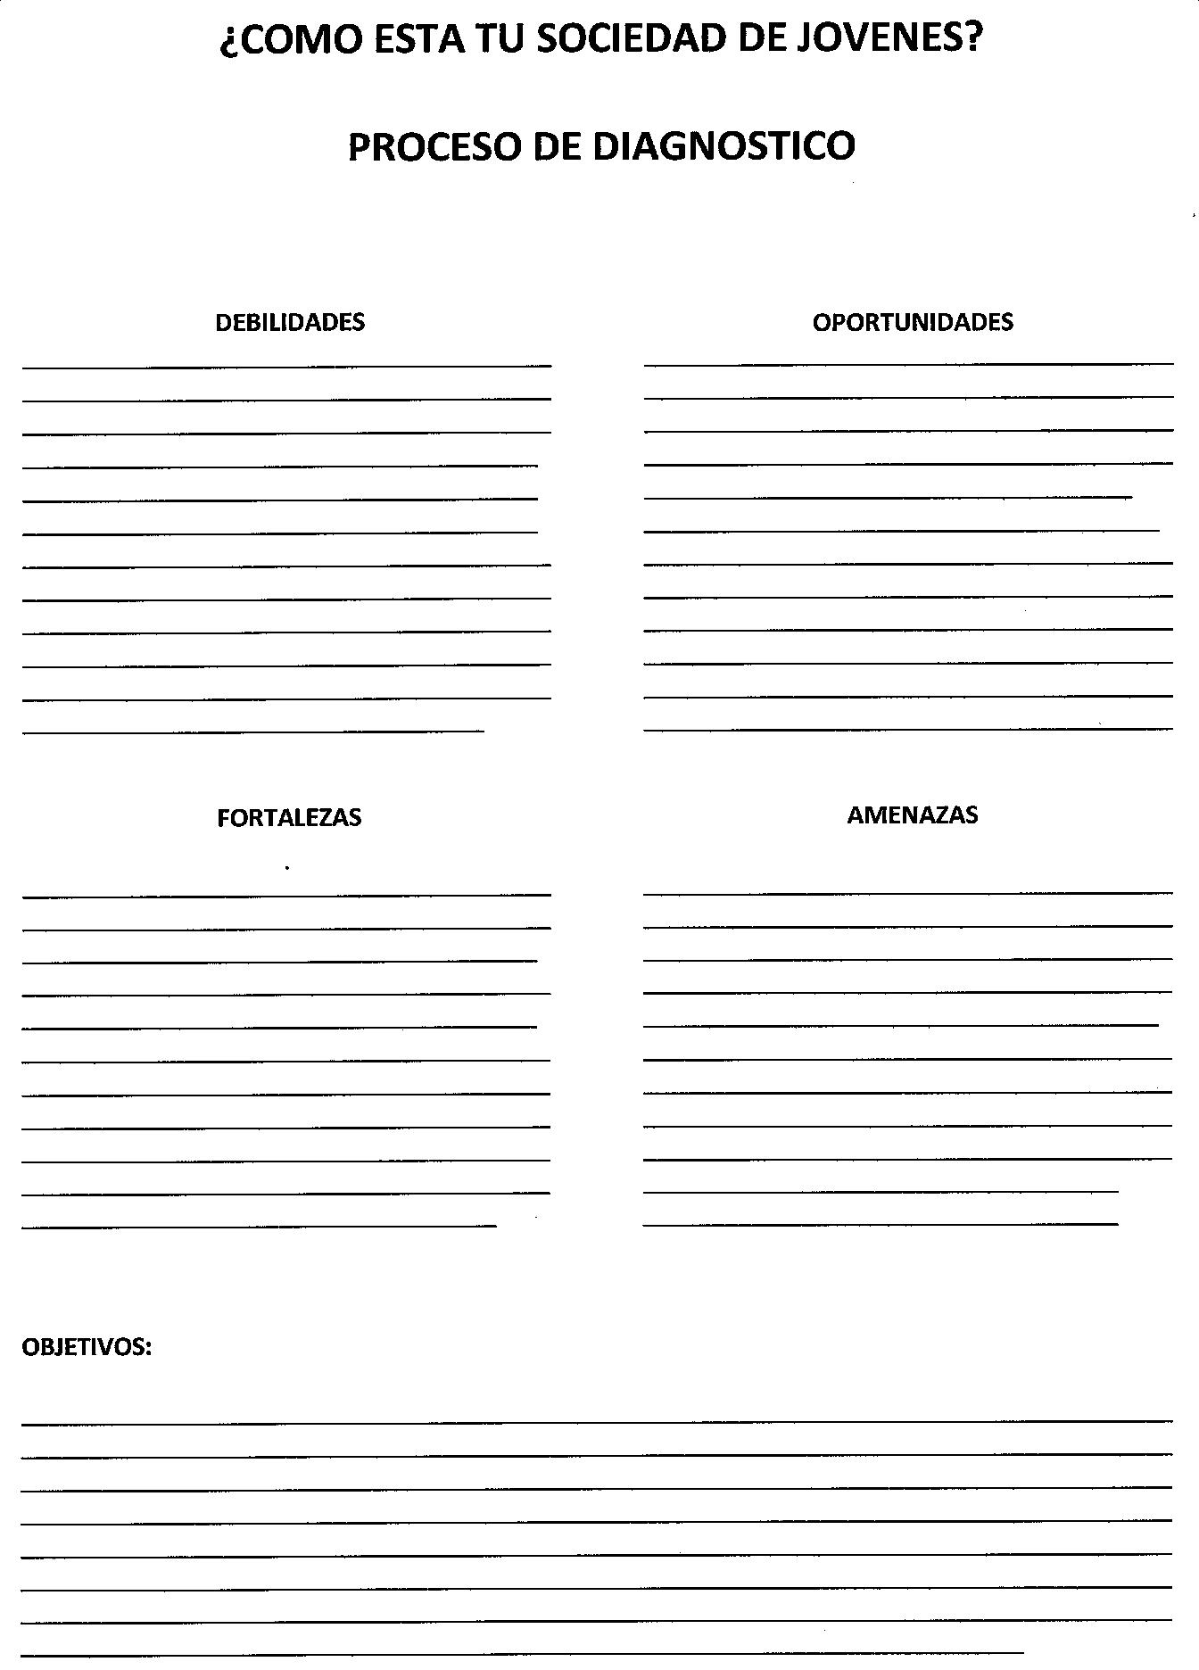
FORMATO DE TRABAJO DEL ANCIANO

Slide 25

METAS
Bautizar este año 20 personas
Teener 50 personas estudiando la Biblia.
Formar 20 parejas misioneras
Terner y mantener 12 grupos pequéños
Realizar una visita a todos los hogares y orar por los integrantes.
Formar un club de esposo y apoyarles en fortalecer los lazos y erientació para educación de los hijos.

Slide 26

Indicadores de Éxito
Cantidad, calidad.
Fortalecer los clubes con 40 de Guías mayores y 30 conquistadores.
Instruir y orientar los nuevos directores.
Animar y Fortalecer la vida devocional y espiritual de los miembros de la iglesias aumentado en un 60%. De personas que realicen su devocional diario.
Revitalizar los cultos de oración y tener un incremento en la asistencia del 50%.

Slide 27
Indicadores de éxito
NUMERAL | ACTIVIDAD | CANTIDAD HOY | OBJETIVOS A 2009
1 | Asisten a los cultos semanalmente | 20 | 30
2 | Jóvenes Adventistas | 30 | 40
3. | Visitas o amigos | 2 | 10
4. | Tienen una vida devocional diaria | 5 | 30
5. | Realizan obra misionera | 2 | 10
6. | Ganar 20 nuevas personas | 2 | 5
7. | Participan en actividades de servicio | 10 | 20
8. | Fomentar la vida devocional | 5 | 10
9. | Grupos pequéños | 8 | 15

Slide 28
Cuatro fases del liderazgo
Propósito Metas,
                Indicadores Éxito
2. Planificando: “Crece”
3. Ejecución: Motivación
Supervisión
4. Producto: Evaluación

Slide 29

2. PLANES
Es el tiempo para diseñar los procesos, actividades y eventos que nos ayudarán a cumplir nuestros propósitos.

Slide 30
2. PLANES
Debe tener un plan definido para poner todas sus buenas ideas en acción.
Deben ser planes estratégicos y operacionales en un cronograma

Slide 31
2. PLANES
Debe tener un plan definido para poner todas sus buenas ideas en acción.
Deben ser planes estratégicos y operacionales en un cronograma

Slide 32
2. PLANES
Lluvia de ideas:
Reunirse la directiva, junto con algunos invitados, con materiales de ayuda y así obtener ideas para conseguir las metas y lograr el propósito.

Slide 33
LLUVIA DE IDEAS | META Y PROPÓSITO
1.
2.
3.
4.
5.
6.
7.

Slide 34
ACTIVIDADES DE COMUNIÓN | ACTIVIDADES DE RETENCIÓN | ACTIVIDADES DE CRECIMIENTO | ACTVIDADES DE EVANGELISMO | ACTIVIDADES DE EDUCACIÓN
1
2
3
4
5
6
7

Slide 35
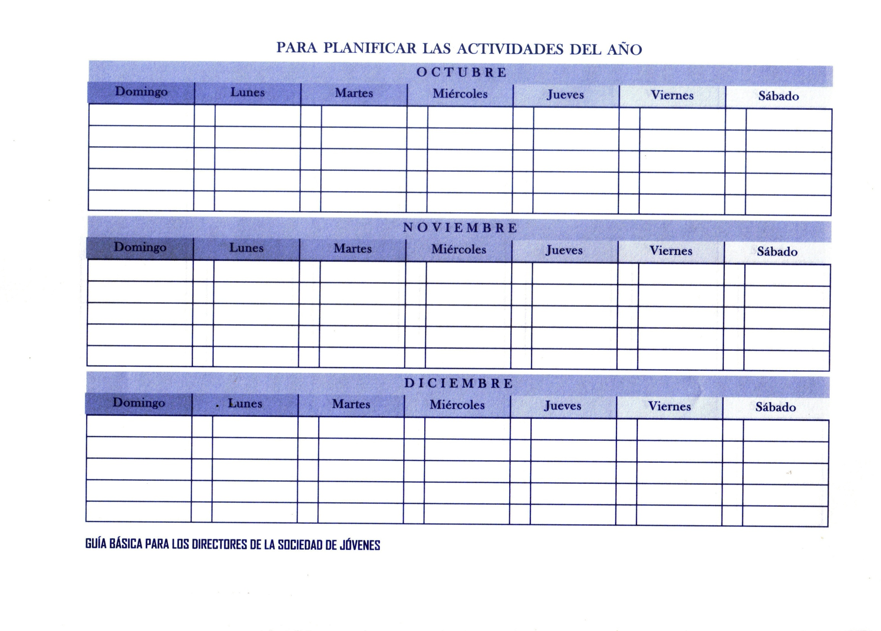

Slide 36
Planes
ACTIVID | ENERO | FEBRERO | MARZO | ABRIL | MAYO | JUNIO
Retiro Espiritual |  | Reunión planeación | Reunión camisones | Realización Supervisión programa
Ayuno juvenil |  |  |  |  | Reunión planeación | Reunión comisiones
Concurso bíblico | Reunión coordinación | Lanzamiento | Supervisión
Cómo estudiar la Biblia |  |  |  | Entrega materiales. Supervisión | 4. De mayo Grupo 2.

Slide 37
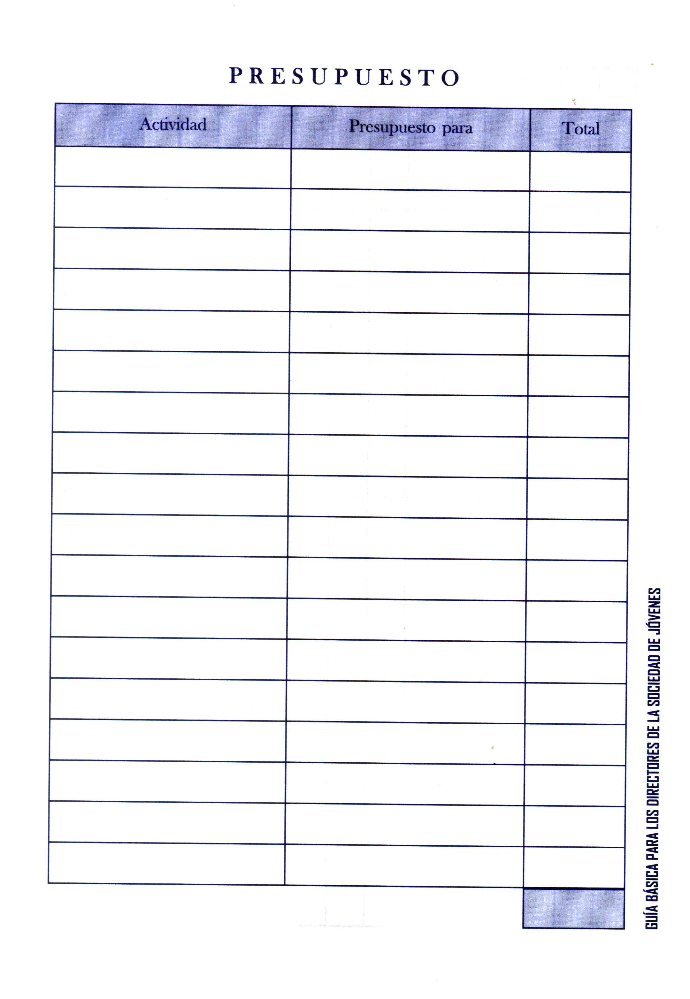

Slide 38

3.ejecución
Tener buenas ideas no es suficiente , esta área tiene que ver con la ejecución de los planes ya estudiados y aprobados.
Es la oportunidad de hacer lo s cambios

Slide 39
3. Ejecución
Las personas que ejecutan el cambio deben creer que el cambio es la mejor solución, deben estar convencidas que vale la pena el esfuerzo.
Deben tener sentido de propiedad y compromiso hacia el cambio.
3. Debe sentir pasión por verlo triunfar.
4. Supervisar y hacer seguimiento al cambio

Slide 40
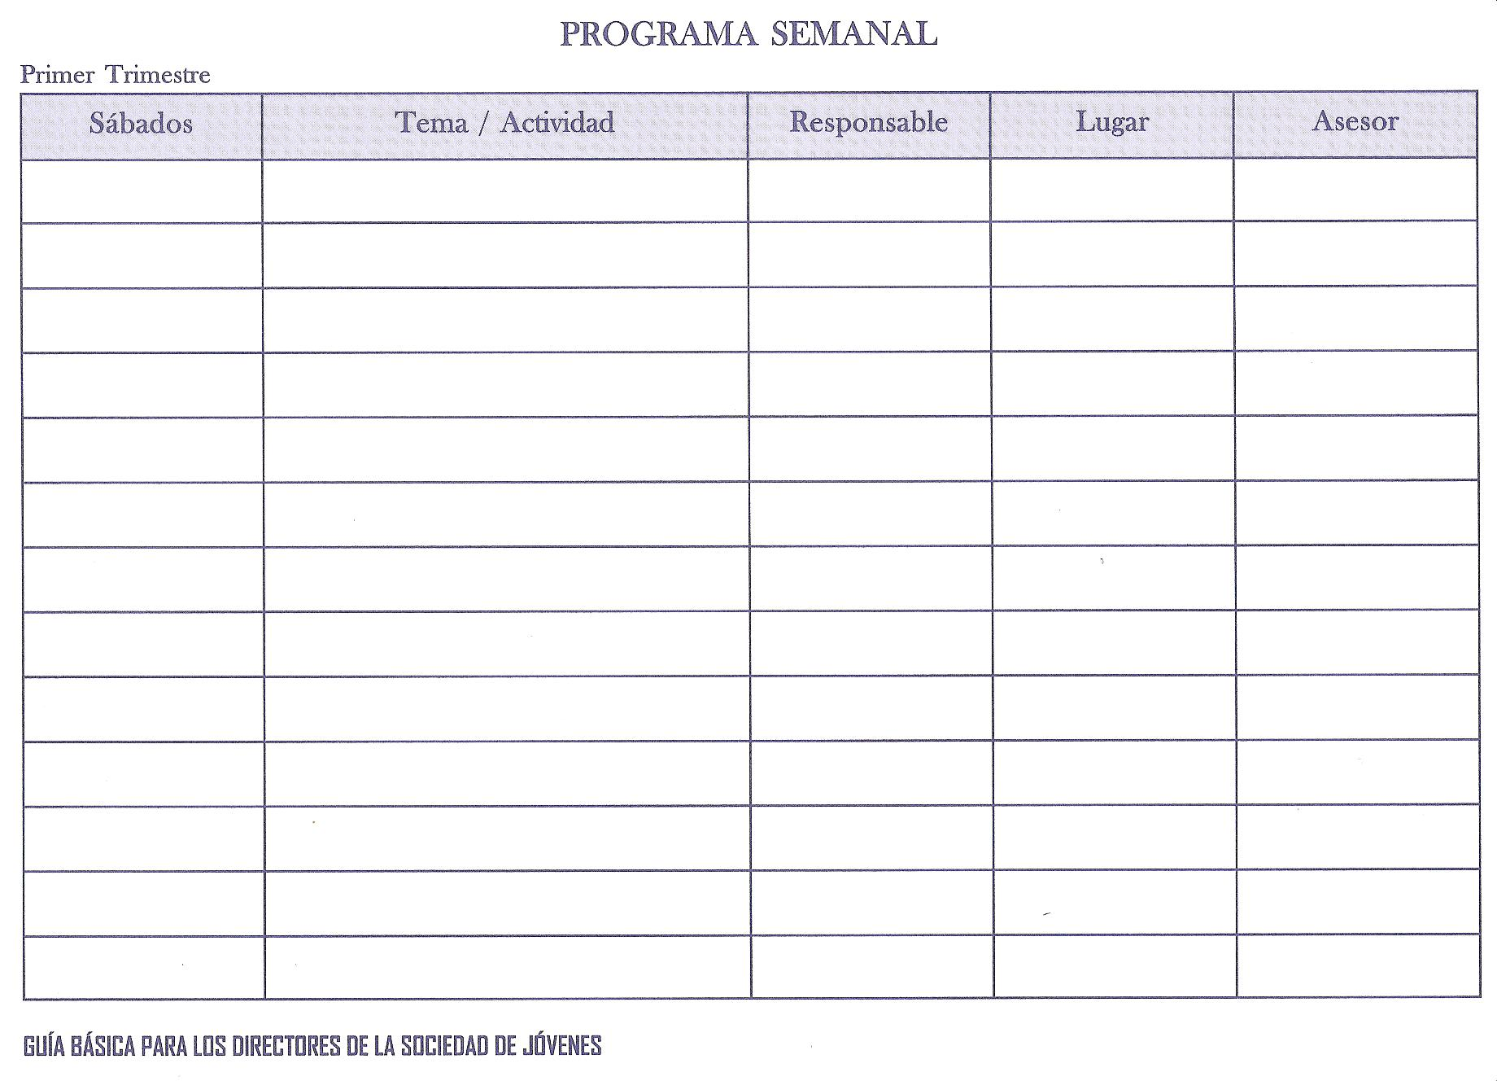

Slide 41
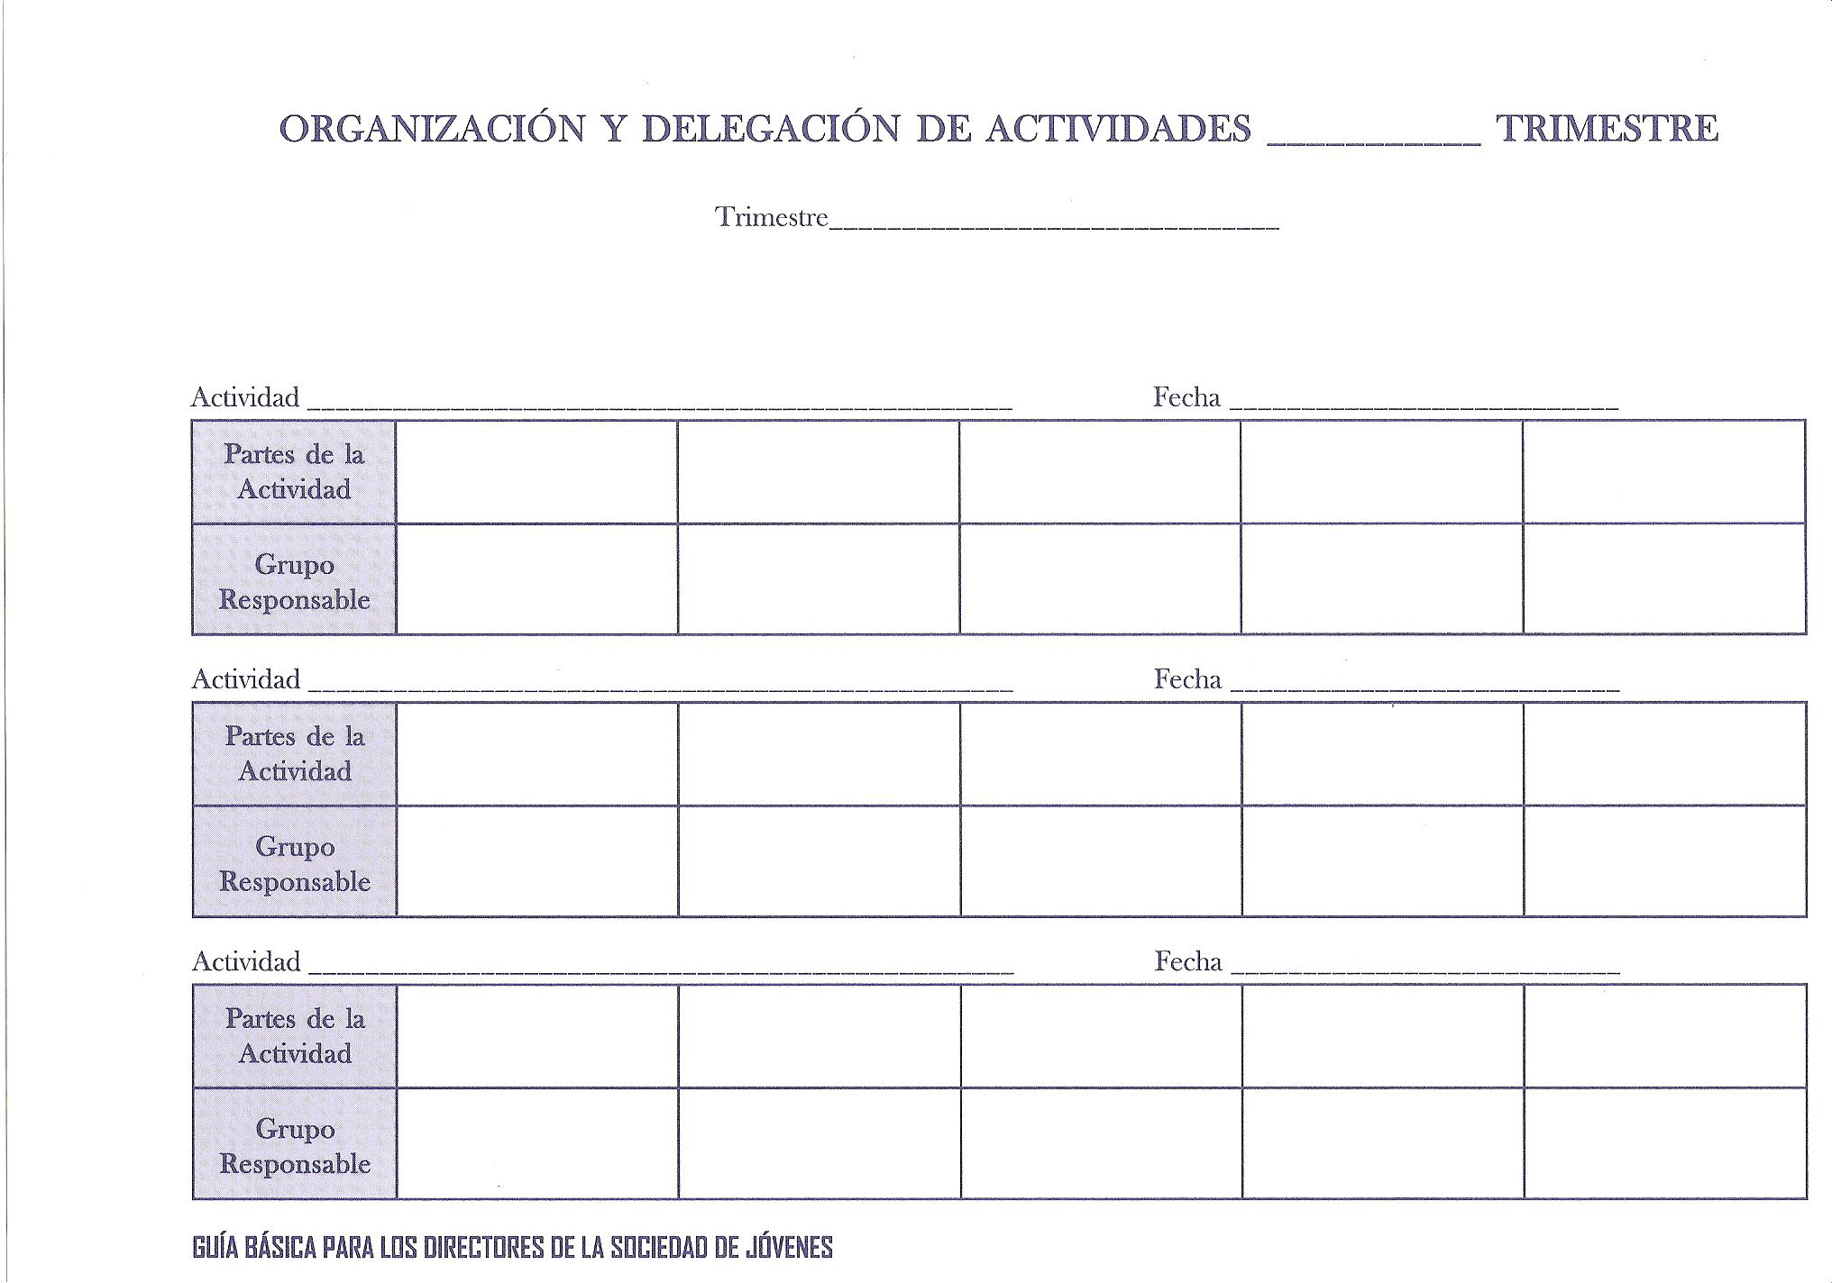

Slide 42
Cuatro fases del liderazgo
Propósito Metas,
                Indicadores Éxito
2. Planificando: “Crece”
3. Ejecución: Motivación
supervisión
4. Producto: Evaluación

Slide 43
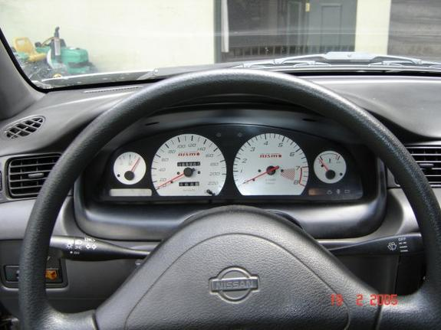
El tablero del auto es den algún beneficio para el conductor

Slide 44

4.PRODUCTOS- Evaluación.
¿Qué diferencia hicimos en la iglesia?
¿Alcanzamos los propósitos y las metas propuestas?
¿Debemos continuar haciendo lo mismo?
¿Qué cosas buenas pasaron como resultado del esfuerzo que hicimos?

Slide 45
Evaluación de un programa
CLASE DE ESCUELA SABÁTICA | 1 Pésimo | 2 Malo | 3 Regular | 4 Bueno | 5. Excelente
A. El instructor
B. El lugar
3. La preparación y la clase
4. La asistencia.
5. La programación y el estudio
Visitación.
7. Recibió ánimo y ayuda espiritual.

